Slide 1
Chatex vizsgaremek

Slide 2
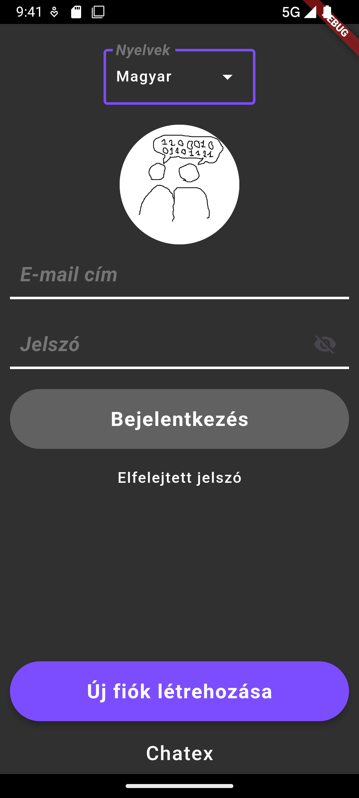
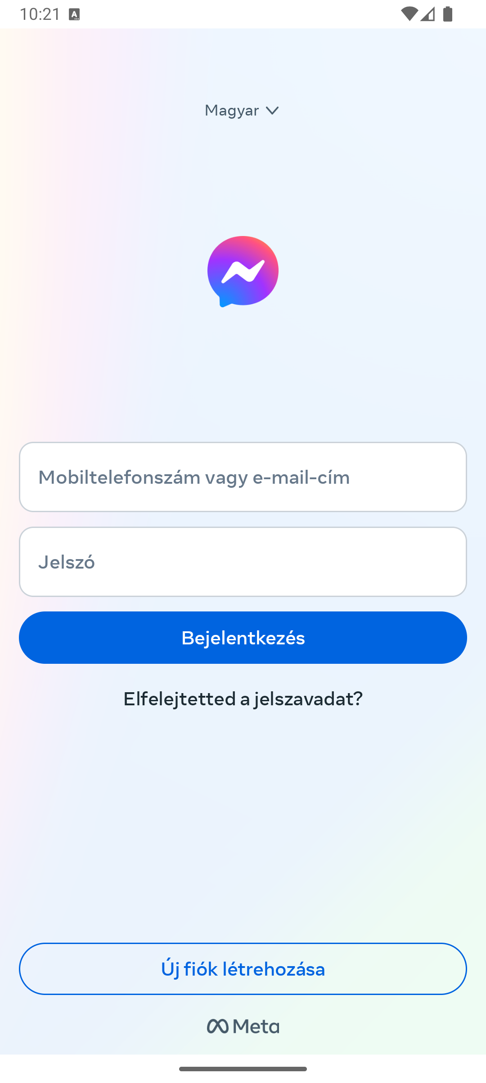
Szoftver célja:
Az alkalmazásunk célja az hogy a Meta által fejlesztett Messengerre legyen egy alternatíva, melyben több testreszabási opció lesz elérhető (több szövegszerkesztési lehetőség, effektusok).
Ezt úgy akarjuk megvalósítani hogy minden választásnál a leghatékonyabbak legyünk.

Slide 3
Műszaki megvalósítása:
A projekt lefedi mind a Frontend és a Backend programozást.
Frontend:
Flutter
Dart
HTML, CSS
Backend:
PHP (REST Api)
MySQL
A fejlesztést különböző IDE-kel, Extension-ökkel és Github-bal fejlesztettük.
IDE-k:
Android Studio (2024.2.2 Patch 1)
Visual Studio Code (1.97.2)
Live Share extension a Githubos fejlesztés miatt
Github Desktop (3.4.16)
Csak main branch használata

Slide 4
Működése:
Az alkalmazás működése viszonylag egyszerűen működik:
Dart fájlokból felépül a widgeteken alapuló StatefulWidget melyben a Scaffold fő widgetet használjuk és azok paramétereit (több widgettel)
Az inputokat egy FormBuilder-el építjük fel, és FormBuilderValidator packagel ellenőrizzük mielőtt átadnánk az Auth.dart logikájának.
Az Auth.dart logikája egy külön package-el kommunikál a felhasználóval ami a FlutterToast (context-el hogy minden platformon megtudjon jelenni) package-el történik, még akkor is ez a válasz érkezik amikor a HTTP POST kérésről érkező választ kapjuk.
A POST kérések kommunikálnak az XAMPP szerverrel (SZERVERNEK FUTTNIA KELL) és emiatt a meghívott PHP-k végre tudnak hajtódni (adatbázis kérések, regisztráció, bejelentkezés, chat felület betöltése, stb…)

Slide 5
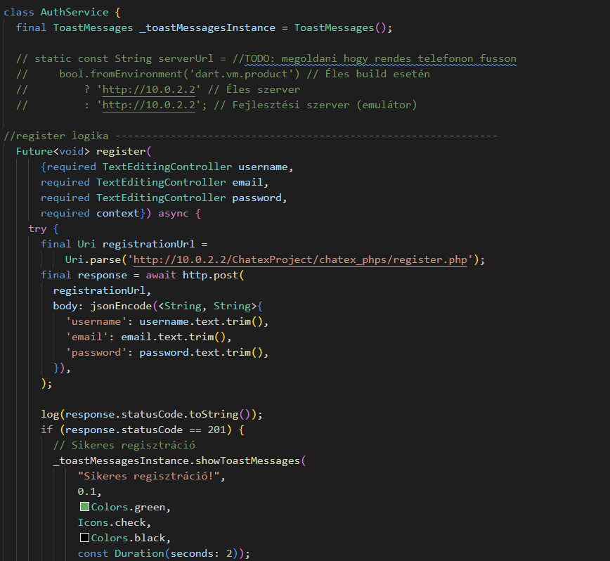
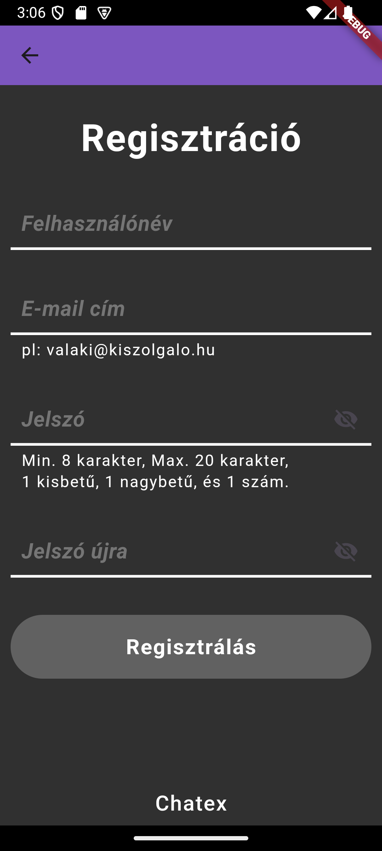
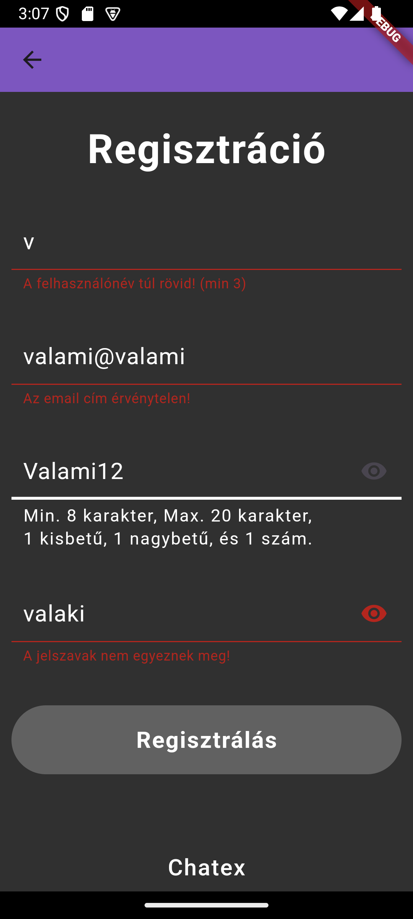
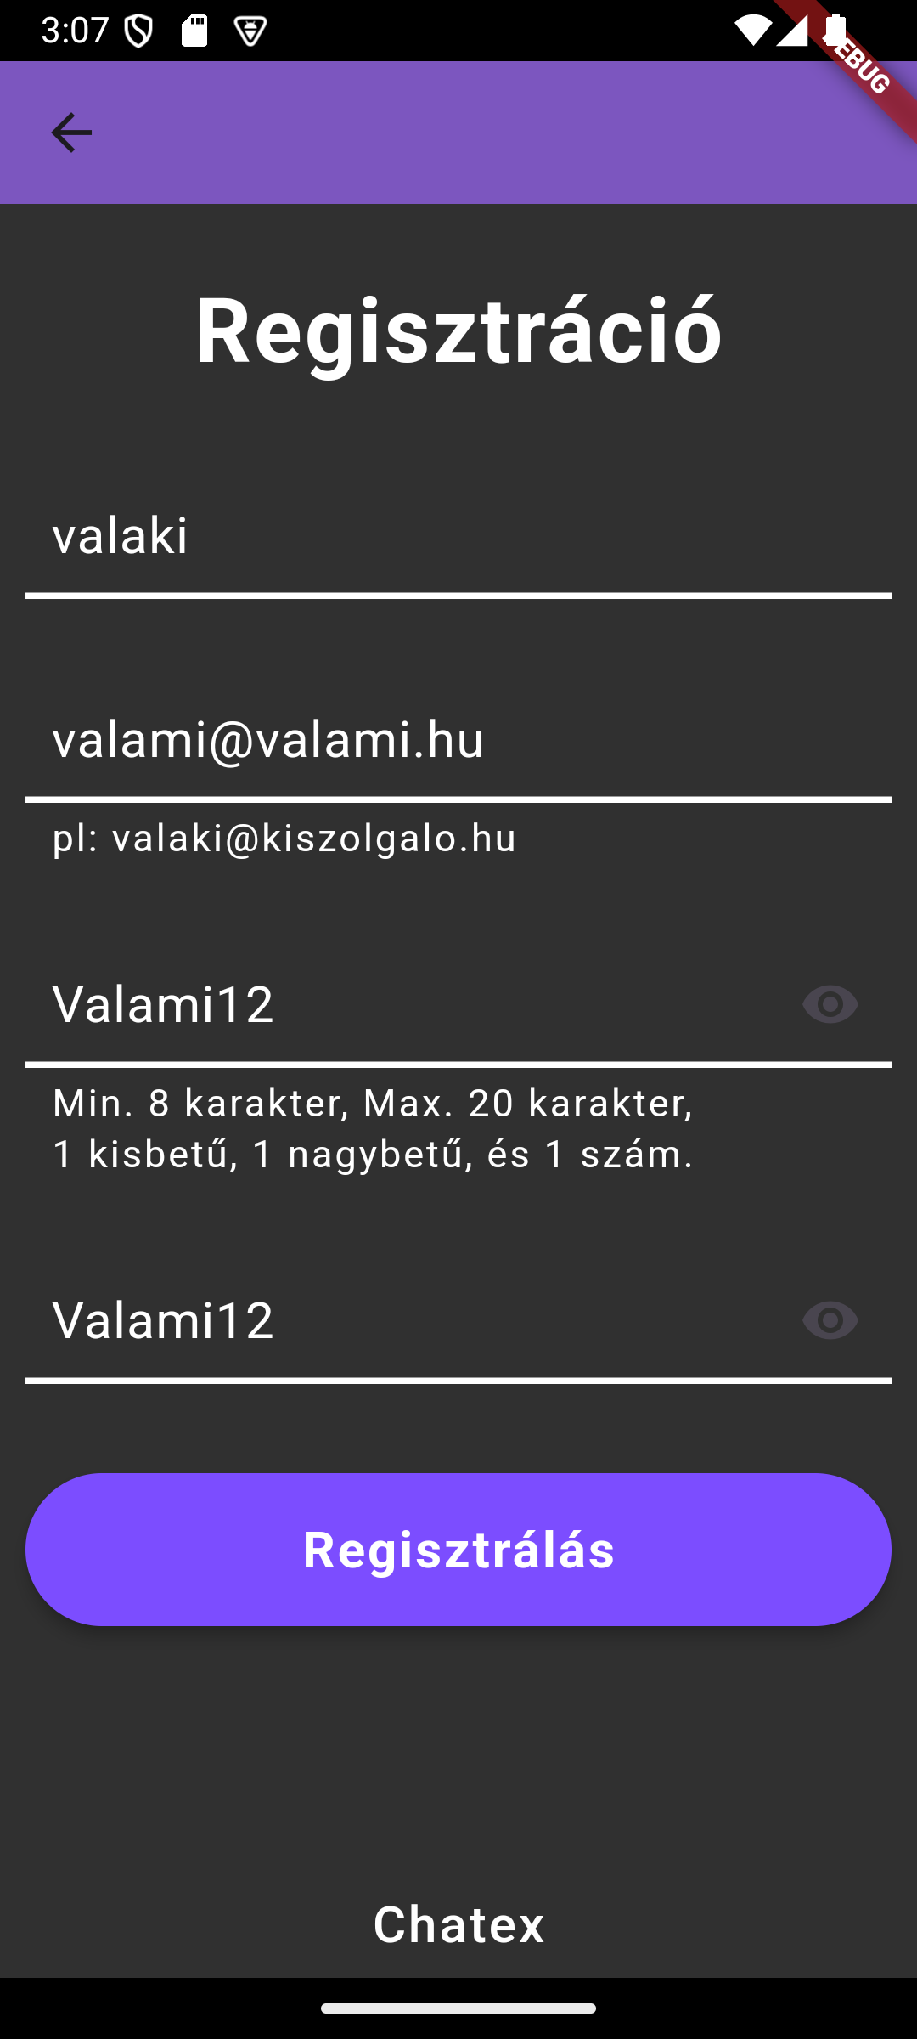
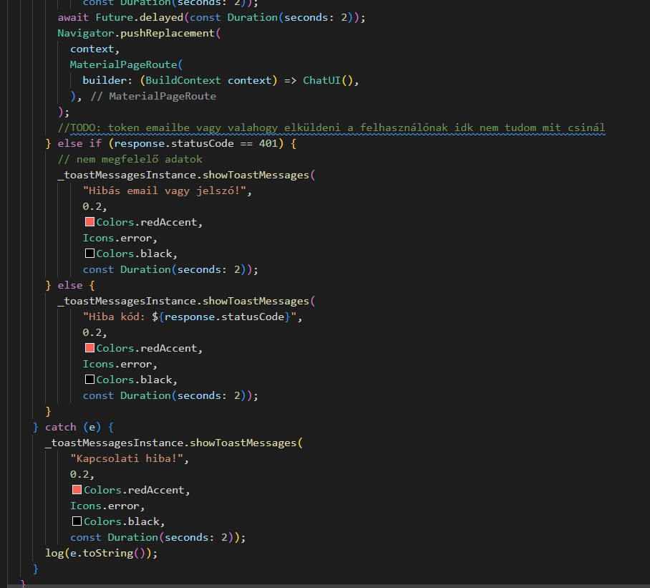
Működése:
Miután megfelelő adatokat írtunk be akkor tudunk regisztrálni és lefut a következő logika:

